Slide 1
Nuestro lenguaje mty
Asier Perez
Sami ullah
Akira Torroella

Slide 2
Origen del lenguaje de marcas
Los orígenes del lenguaje de marcas provienen del sector editorial y de la tipografía tradicional, donde los autores y correctores anotaban en los manuscritos instrucciones para indicar el tipo de letra, el tamaño o los estilos de impresión

Slide 3
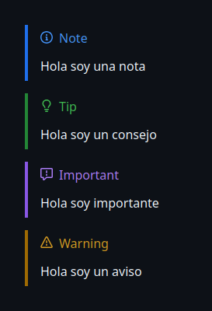
Reglas de mty (Notas)
-Notas
\?NOTE?
\ Hola soy una nota
\?TIP?
\ Hola soy un consejo
\?IMPORTANT?
\ Hola soy importante
\?WARNING?
\ Hola soy un aviso

Slide 4
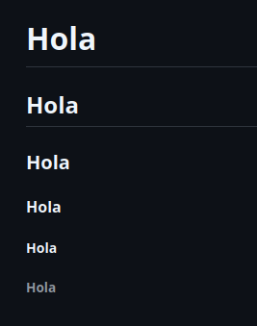
Reglas de mty (Titulos)
-Titulos (De grande a pequeño)
?1 Hola
?2 Hola
?3 Hola
?4 Hola
?5 Hola
?6 Hola

Slide 5
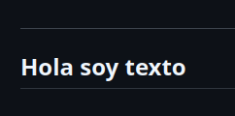
Reglas de mty (Linea separadora)
-Linea separadora
-?-
Hola soy texto
-?-

Slide 6

Reglas de mty (Ckeklist)
-Checklist
?[ ] Checklist desmarcada
?[x] Checklist marcada

Slide 7
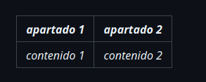
Reglas de mty (Tabla)
-Tabla
|*apartado 1*|*apartado 2*|
|?-?|?-?|
|*contenido 1*|*contenido 2*|

Slide 8
Clasificación de mty
Al utilizarse para mostrar texto de forma estilizada, seria un lenguaje de marcas de presentacion.

Slide 9
Caso de uso
Mty esta pensado para presentar proyectos de cualquier tipo, como una web de informacion como wikipedia.

Slide 10
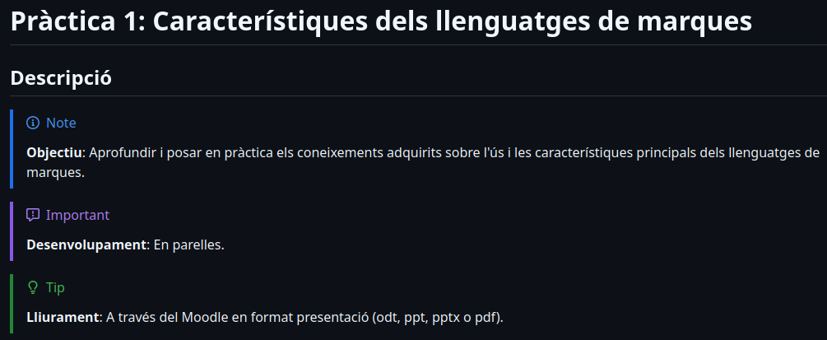
Ejemplo de uso
?1 Pràctica 1: Característiques dels llenguatges de marques
?2 Descripció
\?NOTE?
\ Objectiu: Aprofundir i posar en pràctica els coneixements adquirits sobre l'ús i les \característiques principals dels llenguatges de marques.
\?IMPORTANT?
\ Desenvolupament: En parelles.
\?TIP?
\ Lliurament: A través del Moodle en format presentació (odt, ppt, pptx o pdf).

Slide 11
Carencias de mty
Las partes en las que falla mty serian el maps, la creacion de figuras 3D y la insertacion de imagenes.

Slide 12
Porque mty es un lenguaje de marcas?
Mty es un lenguaje de marcas por el echo de ser un lenguaje estructurado que crea etiquetas para definir un texto de mejor forma y legible tanto para personas como para maquinas.

Slide 13
Gracias por vuestra atención

